Slide 1
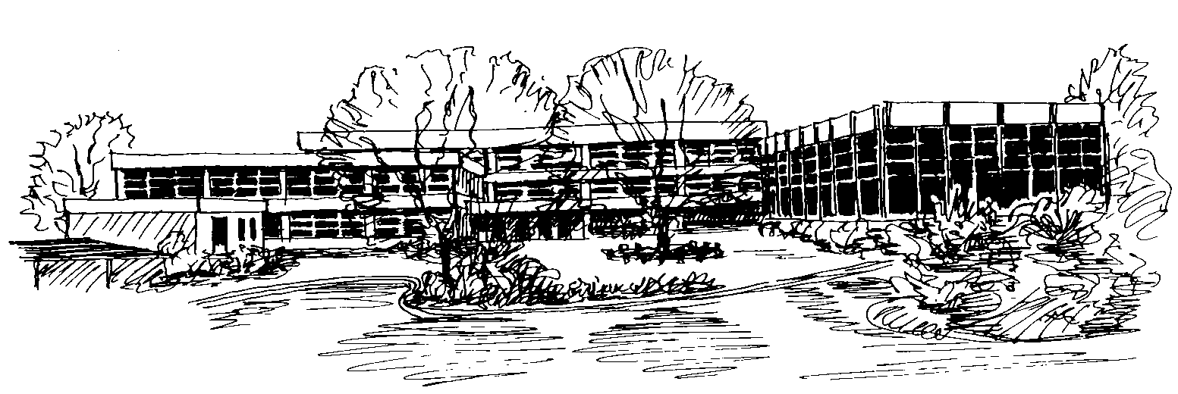
Abschlussprüfung Qualifizierender Mittelschulabschluss 2023/24 – interne Schüler:innen (Regelschüler:innen der Klasse 9a und der Klasse 9b)

Slide 2
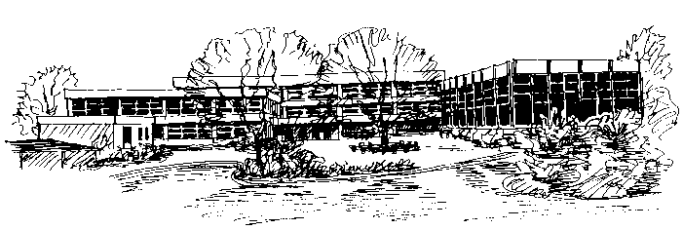
Qualifizierender Mittelschulabschluss im Schuljahr 2023/24
Prüfungsfächer
Die Prüfung umfasst für alle Prüflinge folgende Pflichtfächer:
Deutsch bzw. Deutsch als Zweitsprache
Mathematik
Projektprüfung: Kombination aus
→ Ernährung und Soziales + WiB,
→ Wirtschaft und Kommunikation + WiB
→ Technik + WiB

Slide 3
Qualifizierender Mittelschulabschluss im Schuljahr 2023/24
Prüfungsfächer
Aus den folgenden Fächergruppen muss jeweils ein Fach ausgewählt werden:
Englisch oder Muttersprache/GPG/NT
Religion (katholisch, evangelisch, Ethik)/Sport/Musik/Kunst/ Informatik

Slide 4
Deutsch
Schriftliche Prüfung
Teil A: Zuhören (20% - 12 Punkte)
Teil B: Sprachgebrauch (10% - 10 Punkte/10% - 10 Punkte)
Sprachbetrachtung und Rechtschreibung
Prüflinge mit anerkannter Legasthenie nehmen nicht am Teil B Rechtschreiben teil. Die Zeit, die die anderen Prüflinge für diesen Teil aufwenden, nutzen Schüler mit anerkannter Legasthenie für ihre anderen Aufgaben. Dies bedeutet, dass alle Prüflinge den gleichen Zeitrahmen für die Bearbeitung der Aufgaben haben.
Teil C: Lesen (20% - 12 Punkte)
Teil D: Schreiben (40% - 24 Punkte)
Termin:
Dienstag, 25. Juni 2024
Arbeitszeit 195 Minuten
In allen vier Teilen darf ein deutschsprachiges Wörterbuch verwendet werden.

Slide 5
Deutsch als Zweitsprache
Mündliche Prüfung
(Einzelprüfung, 15 Minuten)
Referat
kurzes inhaltliches Gespräch
Bildergeschichte
Bildbetrachtung
Termine:
Juni/Juli 2024
(die genauen Termine erhalten die Schüler:innen nach den Osterferien)

Slide 6
Deutsch als Zweitsprache
Schriftliche Prüfung
Teil A: Zuhören (20% - 15 Punkte)
Teil B: Sprachgebrauch (20% - 15 Punkte)
Sprachbetrachtung und Rechtschreibung
Prüflinge mit anerkannter Legasthenie nehmen nicht am Teil B Rechtschreiben teil. Die Zeit, die die anderen Prüflinge für diesen Teil aufwenden, nutzen Schüler mit anerkannter Legasthenie für ihre anderen Aufgaben. Dies bedeutet, dass alle Prüflinge den gleichen Zeitrahmen für die Bearbeitung der Aufgaben haben.
Teil C: Lesen (20% - 15 Punkte)
Teil D: Schreiben (40% - 30 Punkte)
Termin:
Dienstag, 24. Juni 2024
Arbeitszeit 150 Minuten
In allen vier Teilen darf ein deutschsprachiges oder ein zweisprachiges Wörterbuch verwendet werden.

Slide 7
Muttersprache
Schriftliche Prüfung
Teil A: Wortschatzkenntnisse und
textgebundenes Schreiben
Teil B: Impulsgesteuertes Schreiben und
freies Schreiben
Das Fach Muttersprache tritt für Schüler:innen auf Antrag der Erziehungsberechtigen an die Stelle des Faches Englisch, wenn das Staatsministerium einen Korrektor anbieten kann. Um eine Jahresfortgangsnote zu erhalten, findet eine besondere Leistungsfeststellung am Mittwoch, den 20. März 2024, statt.
Termin:
Freitag, 21. Juni 2024
Arbeitszeit 120 Minuten

Slide 8
Mathematik
Schriftliche Prüfung
Teil A: Kopfrechnen 08:30 – 09:00 Uhr
Taschenrechner und Formelsammlung dürfen nicht verwendet werden!
Teil B: Hauptteil 09:10 – 10:40 Uhr
Eine von zwei Aufgabengruppen muss bearbeitet werden.
Diese wird von der Prüfungskommission ausgewählt.
Taschenrechner und Formelsammlung dürfen verwendet werden, müssen aber an Bayerischen Mittelschulen zugelassen sein.
Termin:
Mittwoch, 26 . Juni 2024
Arbeitszeit 120 Minuten

Slide 9
Projektprüfung (1)
Arbeitspraktische Prüfung
Die Wahlpflichtfächer Ernährung und Soziales (ES), Technik (T), Wirtschaft und Kommunikation (WiK) sind mit dem Fach Wirtschaft und Beruf (WiB) in einer so genannten Projektprüfung kombiniert.
Dies bedeutet:
Jeder Schüler erhält einen Leittext, der das Thema, das Vorgehen und die Materialien, die abgegeben werden müssen, enthält.
Es gibt Gemeinschaftsaufgaben und Einzelaufgaben.

Slide 10
Projektprüfung (2)
Zur Bearbeitung der Aufgabe steht ein von der Schule festgelegter Zeitraum zur Verfügung. Alle Ergebnisse müssen von dem Prüfling dokumentiert (mit Texten, Fotos, Videos, ...) werden.
Diese Dokumente müssen in einer Projektmappe abgegeben und in einem ca. 10-minütigen Referat präsentiert werden. Die Ergebnisse können mit verschiedenen Medien wie z. B. PowerPoint, Fotos, Plakaten oder Ähnlichem präsentiert werden.
Die genauen Termine der Prüfung, die im Mai/Juni stattfinden werden, werden in der letzten Aprilwoche bekannt gegeben.
Termine:
Mai/Juni/Juli 2024
(die genauen Termine erhalten die Schüler:innen nach den Osterferien)

Slide 11
Englisch
Mündliche Prüfung
(Einzelprüfung, 15 Minuten)
Topic-based Talk
(= zusammenhängendes Sprechen)
Picture-based Conversation
(= Teilnahme an Gesprächen)
Interpreting
(= Sprachmittlung/Mediation)
Termine:
Mai/Juni 2024
(die genauen Termine erhalten die Schüler:innen nach den Osterferien)
Schriftliche Prüfung
Teil A: Hörverstehen
Teil B: Sprachgebrauch
Teil C: Leseverstehen
Teil D: Sprachmittlung
Teil E: Text- und Medienkompetenzen
Teil F: Schreiben
(für die Teile A und B darf kein zweisprachiges Wörterbuch verwendet werden)
Termin:
Montag, 24. Juni 2024
Arbeitszeit 120 Minuten

Slide 12
Natur und Technik
Schriftliche Prüfung
Der im Unterricht behandelte Jahresstoff wird in der Prüfung behandelt.
Termin:
Freitag, 14. Juni 2024
Arbeitszeit 75 Minuten

Slide 13
Geschichte/Politik/ Geografie
Schriftliche Prüfung
Der im Unterricht behandelte Jahresstoff wird in der Prüfung behandelt.
Termin:
Donnerstag, 13. Juni 2024
Arbeitszeit 75 Minuten

Slide 14
Kath. Religion/Ethik
Schriftliche Prüfung
Der im Unterricht behandelte Jahresstoff wird in der Prüfung behandelt.
Termin:
Den genauen Termin erhalten die Schüler:innen nach den Osterferien.
Arbeitszeit 60 Minuten

Slide 15
Sport
Praktische Prüfung
Jeder Prüfling muss sowohl eine Mannschafts-sportart als auch eine Einzelsportart wählen.
Mannschaftssporten:
Fußball (w/m/d)
Basketball (w/m/d)
Einzelsportart:
Gymnastik und Tanz (nur Mädchen)
Leichtathletik (w/m/d)
Schwimmen (w/m/d)
Tischtennis (w/m/d)
Termin:
Die genauen Termine erhalten die Schüler:innen nach den Osterferien.
Schriftliche Prüfung
Inhalte aus den verschiedenen Sportarten, die im Lehrplan der 9. Jahrgangsstufe stehen, werden abgefragt.
Termin:
Den genauen Termin erhalten die Schüler:innen nach den Osterferien.
Arbeitszeit 30 Minuten

Slide 16
Musik
Praktische Prüfung
Die praktische Prüfung besteht aus Gesang oder einem Vorspiel mit einem selber gewählten Instrument.
Dafür müssen zu einem festgelegten Termin die Noten für 5 Stücke abgegeben werden, von denen die Prüfer 3 Stücke für die Prüfung auswählen. Welche dies sind, erfährt der Prüfling erst in der Prüfung.
Nach dem Vorspiel werden Fragen zur Gehörbildung gestellt.
Termin:
Den genauen Termin erhalten die Schüler:innen nach den Osterferien.
Schriftliche Prüfung
Der im Unterricht behandelte Jahresstoff wird in der Prüfung behandelt.
Termin:
Den genauen Termin erhalten die Schüler:innen nach den Osterferien.
Arbeitszeit 30 Minuten

Slide 17
Kunst
Praktische Prüfung
Jeder Prüfling kann aus drei Themen auswählen
Es kommen verschiedene Techniken zum Einsatz (Kohle, Bleistift, Wasserfarben, Kreiden, ...)
Termin:
Den genauen Termin erhalten die Schüler:innen nach den Osterferien.
Arbeitszeit 150 Minuten
Schriftliche Prüfung
Der im Unterricht behandelte Jahresstoff wird in der Prüfung behandelt.
Termin:
Den genauen Termin erhalten die Schüler:innen nach den Osterferien.
Arbeitszeit 30 Minuten

Slide 18
Informatik
Praktische Prüfung
Der im Unterricht behandelte Jahresstoff der Jahrgangsstufen 8 und 9 wird in der Prüfung abgefragt.
Excel
Programmierung
Termin:
Den genauen Termin erhalten die Schüler:innen nach den Osterferien.
Schriftliche Prüfung
Der im Unterricht behandelte Jahresstoff der Jahrgangsstufen 8 und 9 wird in der Prüfung abgefragt.
Termin:
Den genauen Termin erhalten die Schüler:innen nach den Osterferien.
Gesamtarbeitszeit 150 Minuten

Slide 19
Buchführung
Wird in diesem Jahr nicht angeboten,
da es keinen Kurs dazu gibt!
Schriftliche Prüfung
Der im Unterricht behandelte Jahresstoff wird in der Prüfung behandelt.

Slide 20
Informatik und digitales Gestalten (IdiG)
Wird in diesem Jahr nicht angeboten,
da es keinen Kurs dazu gibt!
Schriftliche Prüfung
Der im Unterricht behandelte Jahresstoff wird in der Prüfung behandelt.

Slide 21
Abschlussbewertung (1)
Fach | Wertung
 | Jahresfort-gangsnote | Prüfungs- note
Deutsch oder Deutsch als Zweitsprache | 2 x | 2 x
Mathematik | 2 x | 2 x
Projektprüfung Wahlpflichtfach WiB | 1 x 1 x | 2 x
Englisch oder Muttersprache | 2 x | 2 x
Bei M- Schülern, die ohne die Zwischenzeugnisnoten den Quali mitschreiben, zählen nur die Prüfungs-noten bei der Berechnung des Endschnittes.

Slide 22
Abschlussbewertung (2)
Fach | Wertung
 | Jahresfort-gangsnote | Prüfungs- note
NT | 2 x | 2 x
GPG | 2 x | 2 x
Religion/Ethik | 1 x | 1 x
Sport | 1 x | 1 x
Musik | 1 x | 1 x
Kunst | 1 x | 1 x
Informatik | 1 x | 1 x
Buchführung | 1 x | 1 x
Bei M- Schülern, die ohne die Zwischenzeugnisnoten den Quali mitschreiben, zählen nur die Prüfungs-noten bei der Berechnung des Endschnittes.
Der qualifizierende Abschluss der Mittelschule ist
mit einem Durchschnitt von 3,00 bestanden.

Slide 23
Abschlussbewertung
Prüfung
Die Prüfungen werden grundsätzlich von zwei Lehrkräften bewertet
Die Noten der Fächer Deutsch, Mathematik, Englisch/NT/GPG und die Projektprüfung zählen doppelt.
Alle anderen Noten zählen einfach.
Berechnung der Note in Englisch:
Englisch: schriftlich zu mündlich = 2 zu 1
→ die schriftliche Prüfung zählt 2x, die mündliche Prüfung 1x
Beispiel: schriftlich Note 4, mündlich Note 3: 2 x 4 + 1 x 3 = 11 11: 3 = 3,67 Endnote: 4

Slide 24
Abschlussbewertung
Wann ist die Prüfung nicht bestanden?
1. Note 6 in der Projektprüfung
2. Endschnitt schlechter als 3,00
Mündliche Nachprüfung
Eine mündliche Nachprüfung in den Fächern Mathematik und Deutsch, die aber erst nach Beendigung aller Prüfungen stattfindet, ist möglich, wenn der Schnitt von 3,00 nur knapp verfehlt wurde.

Slide 25
„Letzte Informationen“
Die genauen Termine werden in der letzten Aprilwoche bekannt gegeben.
Die Inhalte der Prüfung sind sehr umfangreich, d.h. erst kurz vor der Prüfung mit Lernen zu beginnen, reicht nicht aus.
Für Fragen stehen Ihnen die Fachlehrer und Klassenlehrer gerne zur Verfügung.
Wir wünschen Ihrem Kind schon heute viel Erfolg bei den Prüfungen.

